Slide 1
  Куликовская битва
Ученика 2 «А» класса
средней школы № 7 г. Реутова
Елисеева Артёма
Руководитель: Цветкова Елена Викторовна

Slide 2
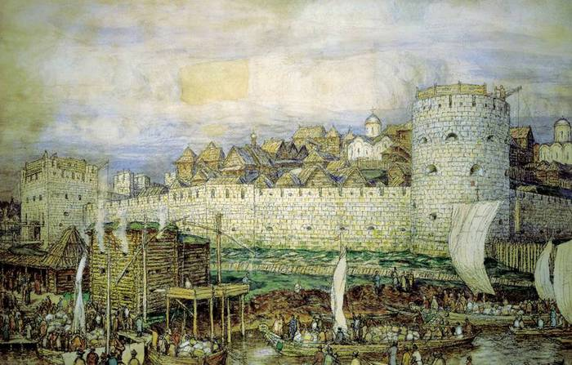
МОСКВА БЕЛОКАМЕННАЯ

Slide 3
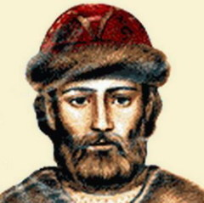
Князь Дмитрий Донской

Slide 4
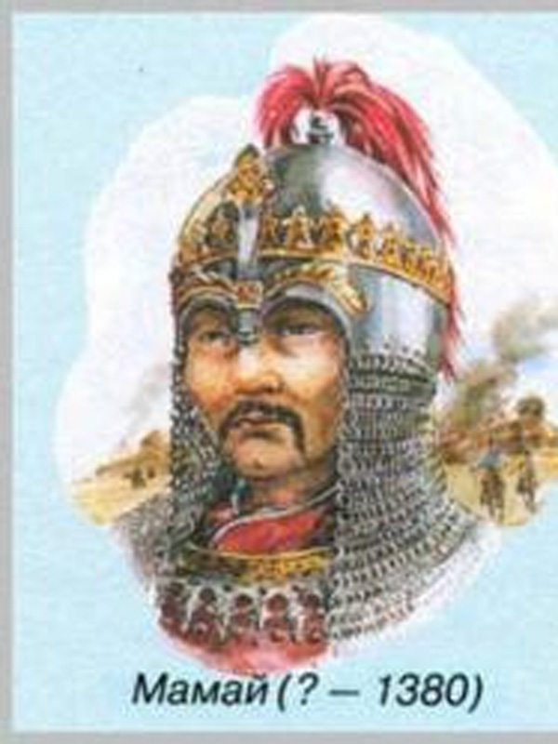
Мамай

Slide 5
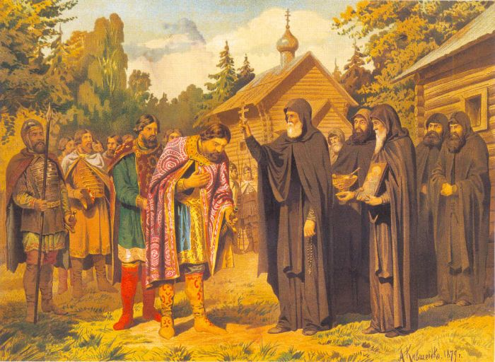
Благословление князя Дмитрия Сергием Радонежским

Slide 6
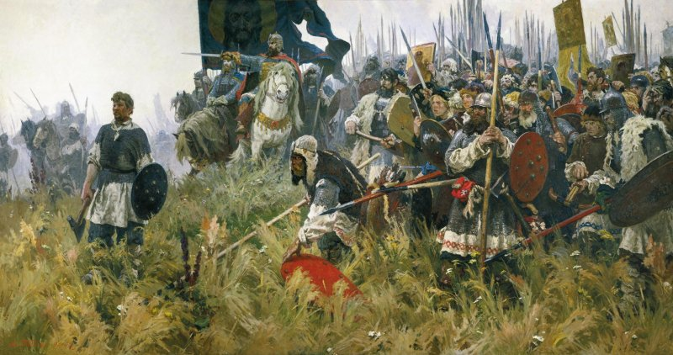
Утро на Куликовом поле

Slide 7
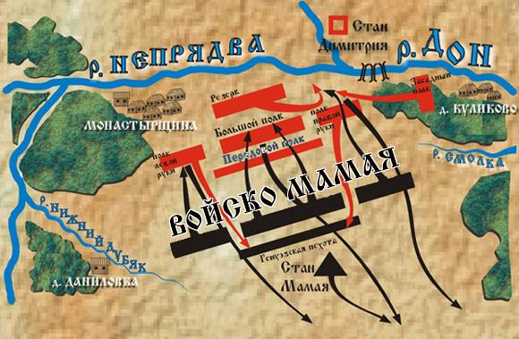
Карта-схема сражения

Slide 8
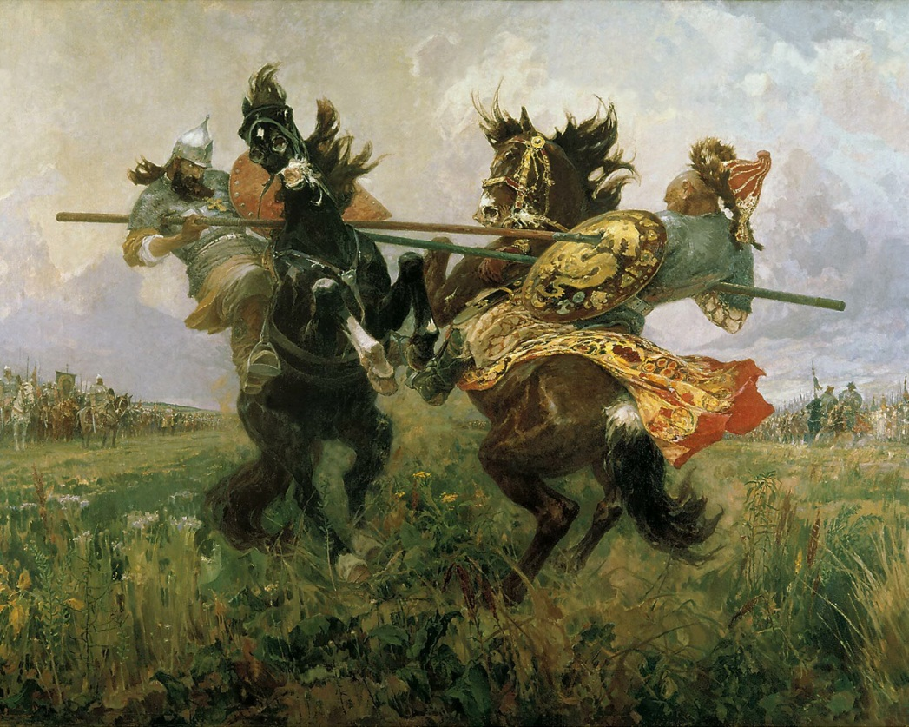
Поединок Александра Пересвета и Челубея

Slide 9
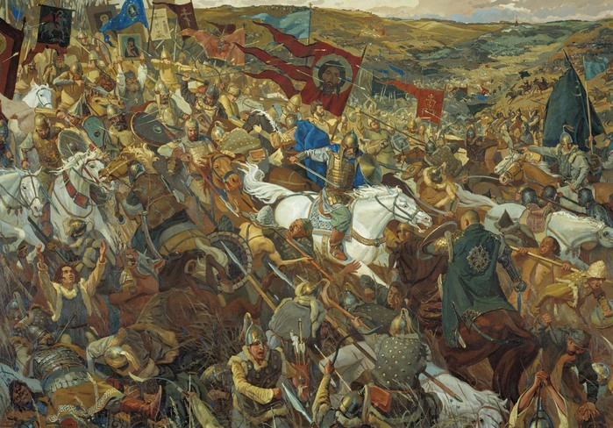
И начался бой…

Slide 10
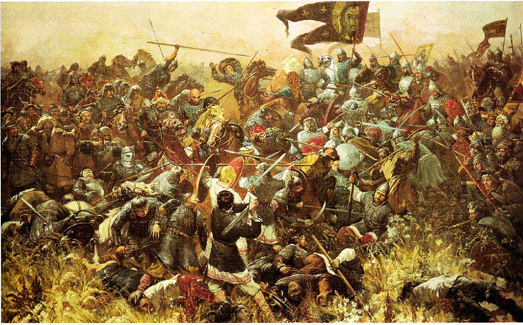

Slide 11
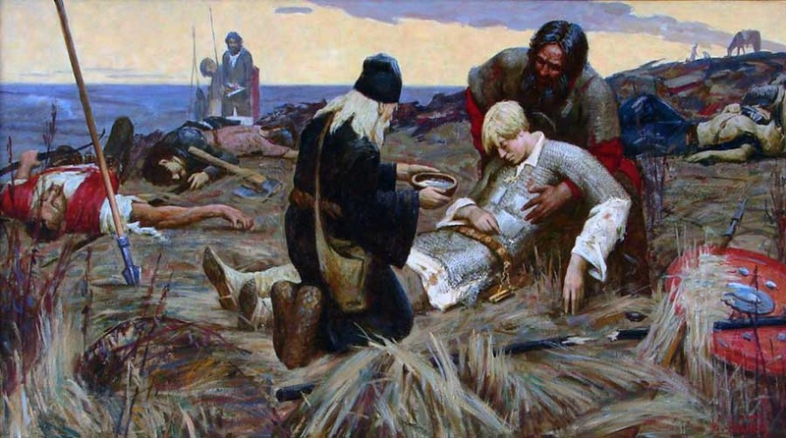
Ранение князя Дмитрия Донского

Slide 12
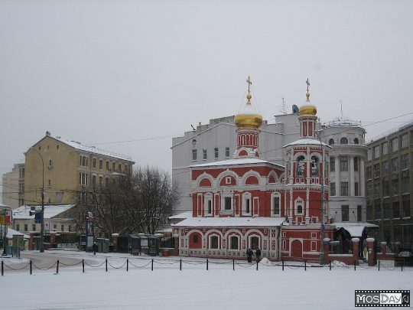
Храм всех святых на Кулишках

